Slide 1

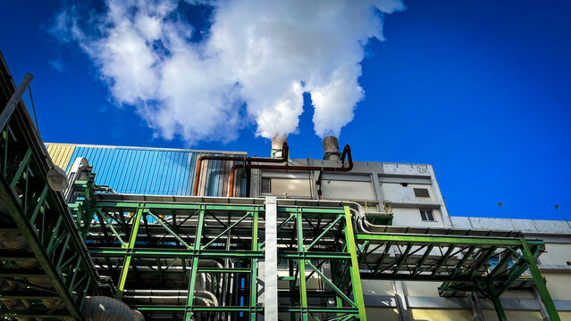

Exposé de class sur :
Etude de cas
OCP comme exemple
Demandé par : Professeur, EL JALIL
Réalisé par :
NOUARI Omayma
OUBZIZ ABDERRAZAK
BOUMAALIF Sakina
ESSARHIR RABAB
EL AGADI Mohamed Ikbal
ENNAOULI Bilal
Année universitaire : 2023/2024
Notes:
Notre exposé débordera l’étude de cas environnemental sur l’Office CHERIF du phosphate

Slide 2







Plan
01
Evaluation aspect/risque/impact
Les activité de la chine de production de l’OCP dont ils présentent des impacts
02
classement et conformité
classement des impacts selon leur gravité/fréquence
03
Plan d’action
Les solutions pour réduire l’impact environnementale

Slide 3
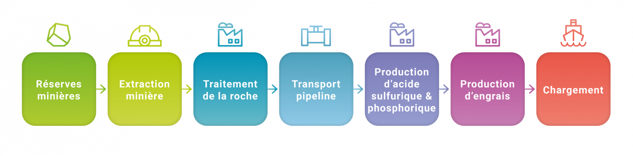
Chaine de production “OCP”

Slide 4



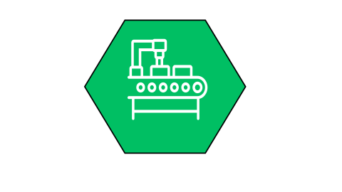

Aspects
Forage
Conception de mine
Forage d’explosive
Charge
Transport
Concassage
Broyage
Lavage
Flottation
Séparation
Utilisation des énergies fossiles au niveau du train
Transport par des conduites
Exportation maritime
Brulure de soufre
Conversion SO2 à SO3
Absorption dans l’eau
Attaque de l’acide
Purification et concentration
Ammonisation
Granulation
Séchage
Emballage
Extraction minière
Traitement de phosphate brute
Transport et
chargement
Production acide phosphorique/sulférique
Production engrais

Slide 5


Slide 6
Forage
Conception de mine
Forage explosive
Chargement
déplacement des niveaux stériles
Utilisation des camionset l’activité des tires
Activité de forage avec des équipement lourds
Vibrations/ Risques géotechniques
Emissions atmosphériques
la perturbation significative des écosystèmes locaux
Dommages potentiels de la biodiversité locale
Altérations de la biodiversité locale et modifications substantielles du cycle hydrique
Pollution sonore et atmosphérique

Slide 7


Slide 8
Effets néfaste sur les écosystèmes aquatiques
Concassage
Broyage
Flottation
Séparation
Lavage
Poussière riche en phosphate
Poussière riche en phosphate et d’autres matériaux
Rejets liquides riche en résidus chimiques et dérivés de phosphate
Consommation des quantités importantes d’eau
Rejets liquides riche en phosphate et d’autres substances.
Conductivité eaux elevée
Rejets liquides riche en phosphate et d’autres substances.
Dégradation air local
Altération de l'aspect visuel
Maladies respiratoires chez les ovriers et les citoyens
Pollution de l’eau par des dérivés dangereux du phosphates
Effets néfastes sur les eco systèmes aquatiques
Effets néfastes sur les eco systèmes aquatiques
Pression sur les ressources en eau local

Slide 9


Slide 10
Energies fossils au niveau du train
Exportation maritime
Utilisation des conduites
Libération de COV dans l’atmosphère
COV+Nox+lumière = Ozone troposphorique
Nappe hydrocarbures flottante
Combution des GES = particules de cuivre nocives
Fuites dans le sol et cours d’eau
Infiltration vers les ressources en eau
Réchauffement climatique
Maladies respiratoires
Acidification du sol
Dégradation de biodiversité marine
Introduction d’espèces exootiques invasive
Pollution chimique du sol
Perturbation de la vie faunistique et du sol
Erosion du sol

Slide 11


Slide 12
Brulure de soufre
Conversion SO2 à SO3
Attaque de l’acide
Purification et concentration
Absorption dans l’eau
Emissions atmosphériques ( dioxide de soufre )
Risques de brulures
Fuites et déversements d’acide sulfirique pendant la manipulation
Risques associés la manipulation des réactifs chimiques
Consommation quantités d’eau importantes
Brulures et asphyxie chez les travailleurs
la pollution de l'air et à l'acidification des précipitations.
une pression sur les ressources en eau locales
dommages aux sols, aux cours d'eau et à la flore environnante
problèmes respiratoires, des irritations cutanées et d'autres problèmes de santé pour les travailleurs.

Slide 13


Slide 14
Amonisation
Granulation
Séchage et reffroidissement
Emballage
Libération de centaines de KG (ammoniac +tonned’engrais)
Dégagement de poussière et émission des GES
Libération de CO2 (1 tonne CO2/1 tonne d’engrais
Déchets solides provenant d’emballage non recyclable
0,1 kg de déchets plastiques par sac
Dégagement de poussière et émission des GES
Libération de CO2 (1,5 tonne CO2/1 tonne d’engrais
Pollution de l'air et effet sur la santé humaine
Pollution de l'air et contribution à l'effet de serre
Pollution de l'air et contribution à l'effet de serre
Pollution des écosystèmes terrestres et marins

Slide 15

Classification

Slide 16
Classification
Impacts Environnementals | Milieu récepteur | Gravité | cotation G | Fréquence | Cotation f | Sensibilité | catationS | FxGxS | Classification
Modification du paysage | Sol | moyen | 2 | fréquente | 3 | moyenne sensibilité | 2 | 12 | Impact Faible
Dégradation des habitats naturels | Faune et flore | grave | 3 | fréquente | 3 | moyenne sensibilité | 2 | 18 | Impact Modéré
Défrichement du site et de la végétation | sol | grave | 3 | occasionnelle | 2 | sensible | 3 | 18 | Impact Modéré
Perturbation du ruissellement, des écoulements et du drainage | Eau | moyen | 2 | occasionnelle | 2 | sensible | 3 | 12 | Impact Faible
Apport de particules en suspension | Eau | moyen | 2 | très fréquente | 4 | sensible | 3 | 24 | Impact Modéré
contamination des eaux par les dérivés de phosphate | Eau | grave | 3 | fréquente | 3 | très sensible | 4 | 36 | Impact Elevée
Émissions atmosphériques potentielles | Air | grave | 3 | fréquente | 3 | sensible | 3 | 27 | Impact Modéré
Perturbation et pollution sonore dans la région | Homme | moyen | 2 | fréquente | 3 | moyenne sensibilité | 2 | 12 | Impact Faible
Bruits et vibrations générés par l'activité de production | Homme | moyen | 2 | fréquente | 3 | moyenne sensibilité | 2 | 12 | Impact Faible
Perturbation des populations locales et de la faune aviaire | Faune et flore | grave | 3 | occasionnelle | 2 | sensible | 3 | 18 | Impact Modéré
Dommages potentiels à la biodiversité locale (effets directs et indirects sur la faune et la flore) | Faune et Flore | grave | 3 | fréquente | 3 | très sensible | 4 | 36 | Impact Elevée
Perturbation des écosystèmes aquatiques (dans le cas de mines proches de plans d'eau) | EAU | grave | 3 | occasionnelle | 2 | moyenne sensibilité | 2 | 12 | Impact Faible
 | Gravité | Fréquence | Sensibilité
1 | faible | négligeable | faible sensibilité
2 | moyen | occasionnelle | moyenne sensibilité
3 | grave | fréquente | sensible
4 | très grave | très fréquente | très sensible
Cotation | Intervalle | Interprétation
1-14 | Impact Faible | Zone Verte
15-34 | Impact Modéré | Zone Jaune
35-64 | Impact Élevé | Zone Rouge

Slide 17
Matrice de criticité
Fréquence X Gravité | Impacts faibles | Impacts Modérés | Impacts Majeurs
 | 16 | 32 | 48 | 64
 | 15 | 30 | 45 | 60
 | 14 | 28 | 42 | 56
 | 13 | 26 | 39 | 52
 | 12 | 24 | 36 | 48
 | 11 | 22 | 33 | 44
 | 10 | 20 | 30 | 40
 | 9 | 18 | 27 | 36
 | 8 | 16 | 24 | 32
 | 7 | 14 | 21 | 28
 | 6 | 12 | 18 | 24
 | 5 | 10 | 15 | 20
 | 4 | 8 | 12 | 16
 | 3 | 6 | 9 | 12
 | 2 | 4 | 6 | 8
 | 1 | 2 | 3 | 4
 |  |  |  |  | Sensibilité

Slide 19
PLAN ACTION

Slide 20
PLAN ACTION
 |  |  |  |  | Plan d'action
Impacts Environnementaux | Milieu récepteur | FxGxS | Classification | Stratégie l’OCP | Elimination | Maitrise | Réduction
Pollution des eaux par les dérivés de phosphate | Eau | 36 | Impact Elevée | Constructions des stations d'épuration des eaux usées ( plus de 4 STEP) |  |  | x
Dommages potentiels à la biodiversité locale (effets directs et indirects sur la faune et la flore) | Faune et Flore | 36 | Impact Elevée | Programme de développement agricole intégré ( utilisation raisonable des engrais ) |  |  | x
Contribution aux changements climatiques (émissions dérivées de carbone) | Air | 36 | Impact Elevée | ligne double absorption (PS4) |  |  | x
Émissions atmosphériques de dioxyde de soufre | Air | 36 | Impact Elevée | Généralisation de la technologie SULFACID (ou équivalente) sur 4 autres lignes SAP à Jorf Lasfar (SO2 < 15 ppm), à l’horizon 2025. |  |  | X
Pression sur les ressources en eau locales | EAU | 36 | Impact Elevée | 80% des eaux utilisées dans le traitement du phosphate sont recyclées. |  |  | X
 |  |  |  | Déssalement des eaux de mer ( 40 M m3 par ans ) |  |  | X

Slide 21
Conformité à la réglementation
texte règlementaire | oui | non
Le décret n° 2-07-253 : portant la classification des déchets | x
Le Décret 2-09-284 : Les procédures administratives et les prescriptions techniques relatives aux décharges contrôlées | x
Décret n°2.09.538 : Les modalités d’élaboration du plan directeur national de gestion des déchets dangereux |  | x
Décret n°2.09.285 : les modalités d’élaboration du plan directeur préfectoral ou provincial de gestion des déchets ménagers |  | x
Décret n°2.09.85 : Relatif à la collecte au transporte et au traitement de certaines huiles usagées | x
Décret n°2.14.85 : Relatif à la gestion des déchets dangereux | x
Arrêté n° 2850-15 : Les prescriptions particulières relatives à la collecte et la valorisation des batteries usagées. | x
Décret n° 2-09-319 relatif à la gestion des déchets d'emballages et d'emballages assimilés (2009) | x
Loi n° 12-03 relative aux études d'impact sur l'environnement | x
Loi n° 28-00 relative à la gestion des déchets et à leur élimination promulguée par le dahir n° 1-06-153 | x
la loi marocaine n° 10-95 sur l'eau | x

Slide 22
Conclusion
l'Office Chérifien des Phosphates (OCP) a démontré un engagement significatif en faveur du développement durable et de l'innovation dans le secteur de la production de phosphates et d'acides phosphoriques. Bien que les détails spécifiques puissent évoluer au fil du temps, l'OCP a probablement adopté des pratiques innovantes pour minimiser son impact environnemental, promouvoir une gestion responsable des ressources et contribuer au bien-être des communautés locales

Slide 23
Merci pour votre attention

